Slide 1




















Application back-office
Projet de développement,
de démonstration des compétences de . ses développeurs en Java
Module d’un ERP pédagogique
Backoffice
Gestion de QCM
mode SaaS
Mais c’est surtout,
https://github.com/TeamLBnantes
https://homer.iguane.org/AppQCMMono/
Web App
Gestion de question et de QCM
Passage de QCM
« single page »
responsive
WebApp pour Jouer avec les QCM
http://homer.iguane.org:4200
Communicantes
MVC
MATERIAL

Slide 2




















Application back-office
Agilité
Environnement
Pair programming
180+
JSP
TDD
commits
19
4
écrans
sprints
Livraison
continue
8
contrôleurs
I18n
Adaptation au confinement changement
3 développeurs
MVC
https://github.com/TeamLBnantes
Authentification
Cryptage mot de passe
Web App
Gestion de question et de QCM
Passage de QCM
cas d’utilisation
2
9
Module eMail
App Web Service
services
Base de donnée
JPA
contrôleurs
2
5
120
11
composants
tables
MATERIAL
4
fonctions
« single page »
méthodes
web services
20
responsive
ORM
relations
10
4600 lignes de code
Boot - web services - data
1200 lignes de code
https://homer.iguane.org/AppQCMMono/
1700 lignes de code
https://homer.iguane.org:4200

Slide 3
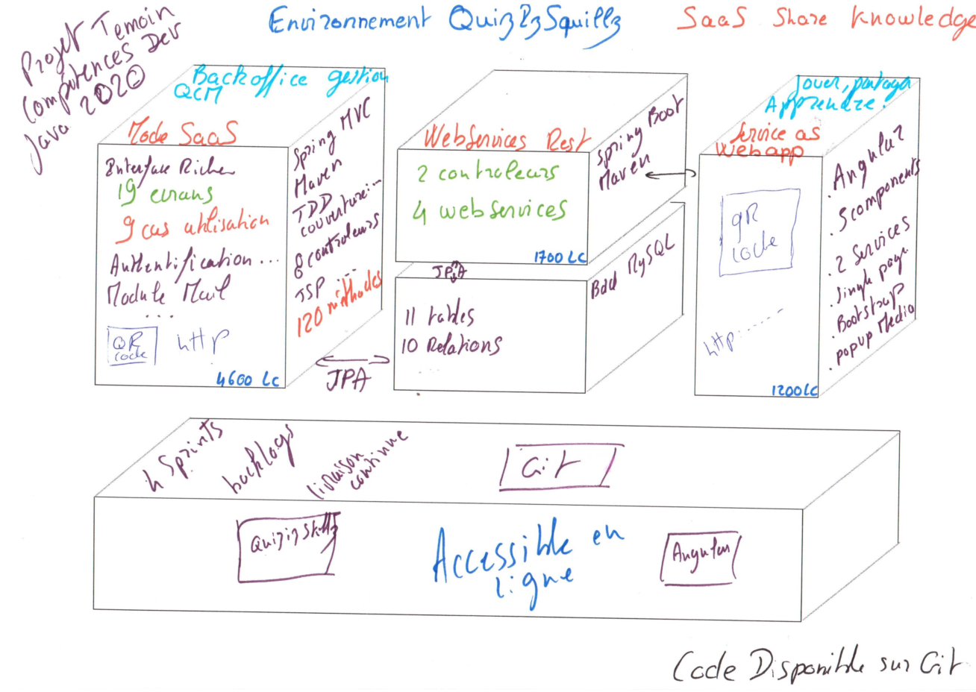
https://homer.iguane.org/AppQCMMono/

